Slide 1

最近PPT最新进展工作汇报最近PPT最新进展工作汇报
JOJOJOJO

Slide 2

0101
项目概述项目概述
0202
技术挑战与解决方案技术挑战与解决方案
0303
团队协作与资源利用团队协作与资源利用
0404
未来规划与预期成果未来规划与预期成果
contentcontent
目录目录

Slide 3
0101
项目概述项目概述

Slide 4







项目背景与目标项目背景与目标
行业需求行业需求
技术革新技术革新
近年来，数字化转型加速，企业对高效沟通工具需求激增，PPT作为重要载体，其功能与设计需不断优化以满足市场。近年来，数字化转型加速，企业对高效沟通工具需求激增，PPT作为重要载体，其功能与设计需不断优化以满足市场。
AI与大数据融入PPT设计，自动布局、智能配色等功能提升制作效率，同时增强演示互动性，吸引观众注意力。AI与大数据融入PPT设计，自动布局、智能配色等功能提升制作效率，同时增强演示互动性，吸引观众注意力。
目标定位目标定位
用户研究用户研究
本项目旨在开发新一代PPT软件，结合最新技术，提供更智能、更美观、更便捷的演示解决方案，引领行业趋势。本项目旨在开发新一代PPT软件，结合最新技术，提供更智能、更美观、更便捷的演示解决方案，引领行业趋势。
通过深度访谈与问卷调查，了解用户痛点，如模板单一、操作复杂等，针对性设计功能，提升用户体验。通过深度访谈与问卷调查，了解用户痛点，如模板单一、操作复杂等，针对性设计功能，提升用户体验。
市场分析市场分析
分析竞争对手，明确自身优势，制定市场策略，确保产品在激烈的市场竞争中脱颖而出，实现商业目标。分析竞争对手，明确自身优势，制定市场策略，确保产品在激烈的市场竞争中脱颖而出，实现商业目标。

Slide 5

当前阶段成果展示当前阶段成果展示
0101
0202
0303
0404
优化沟通流程优化沟通流程
明确项目目标明确项目目标
完成需求分析完成需求分析
搭建协作平台搭建协作平台
项目旨在改善公司内部沟通，提高工作效率。项目旨在改善公司内部沟通，提高工作效率。
通过PPT汇报确保团队成员对目标与成果有共同理解。通过PPT汇报确保团队成员对目标与成果有共同理解。
已进行需求分析并完成初步设计，确定项目实施路径。已进行需求分析并完成初步设计，确定项目实施路径。
团队协作平台已搭建完成，初步测试反馈良好。团队协作平台已搭建完成，初步测试反馈良好。
0505
0606
采用AI技术采用AI技术
系统开发测试系统开发测试
利用AI辅助设计提高PPT制作效率与质量，集成数据分析工具。利用AI辅助设计提高PPT制作效率与质量，集成数据分析工具。
下一阶段将集中于系统开发与测试，计划三个月内完成核心功能。下一阶段将集中于系统开发与测试，计划三个月内完成核心功能。

Slide 6
0202
技术挑战与解决方案技术挑战与解决方案

Slide 7

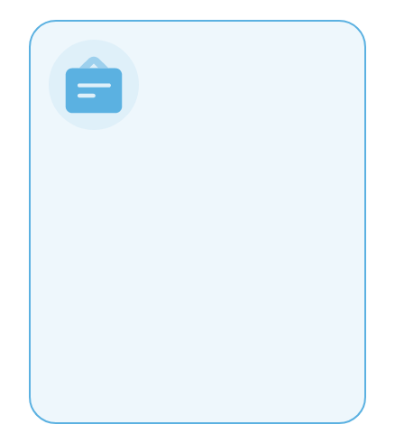
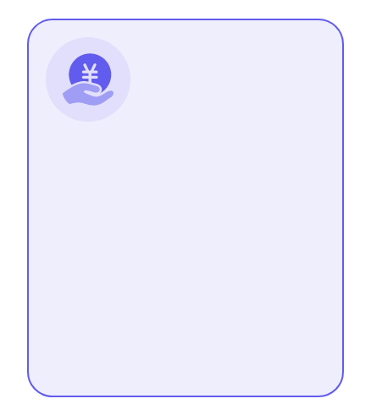


遇到的主要技术难题遇到的主要技术难题
数据处理难数据处理难
兼容性问题兼容性问题
交互设计交互设计
云同步挑战云同步挑战
面对海量数据，清洗、整合成可用格式耗时长，需优化算法提升效率。面对海量数据，清洗、整合成可用格式耗时长，需优化算法提升效率。
跨平台演示时，不同系统间PPT格式易错乱，需开发统一标准确保一致性。跨平台演示时，不同系统间PPT格式易错乱，需开发统一标准确保一致性。
增强PPT互动性，设计复杂，需融合多媒体元素，提高观众参与度。增强PPT互动性，设计复杂，需融合多媒体元素，提高观众参与度。
多设备间实时同步PPT，网络延迟与数据安全是关键，需强化加密与传输技术。多设备间实时同步PPT，网络延迟与数据安全是关键，需强化加密与传输技术。
AI集成难题AI集成难题
将AI功能融入PPT，如智能排版、语音转文字，技术门槛高，需持续研发突破。将AI功能融入PPT，如智能排版、语音转文字，技术门槛高，需持续研发突破。

Slide 8

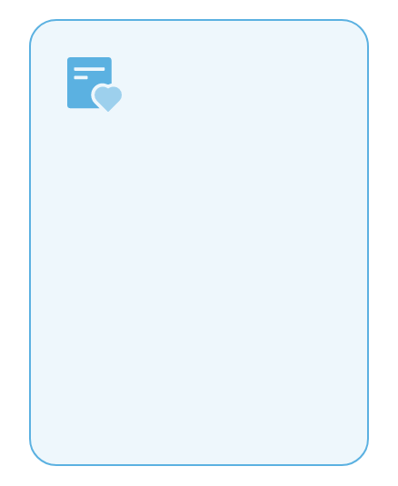
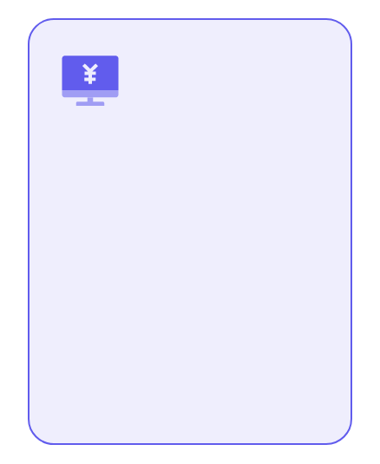

采用的技术策略与方法采用的技术策略与方法
技术革新技术革新
数据驱动数据驱动
云协作平台云协作平台
定制化模板定制化模板
近期，我们引入了AI辅助设计工具，显著提升了PPT制作效率与视觉效果，解决了创意瓶颈问题。近期，我们引入了AI辅助设计工具，显著提升了PPT制作效率与视觉效果，解决了创意瓶颈问题。
采用大数据分析，精准定位受众需求，优化PPT内容结构，提高信息传达的准确性和吸引力。采用大数据分析，精准定位受众需求，优化PPT内容结构，提高信息传达的准确性和吸引力。
利用云技术实现团队远程协作，实时编辑与反馈，有效克服了地域限制，提升了工作效率。利用云技术实现团队远程协作，实时编辑与反馈，有效克服了地域限制，提升了工作效率。
开发个性化PPT模板库，满足不同项目需求，减少重复劳动，确保品牌一致性的同时提升专业形象。开发个性化PPT模板库，满足不同项目需求，减少重复劳动，确保品牌一致性的同时提升专业形象。

Slide 9
优化与改进措施优化与改进措施

Slide 10
0303
团队协作与资源利用团队协作与资源利用

Slide 11




团队成员分工与合作团队成员分工与合作
分工明确分工明确
协作无缝协作无缝
资源共享资源共享
反馈循环反馈循环
团队内每位成员根据专长分配任务，确保每项工作都有专人负责，提高效率。团队内每位成员根据专长分配任务，确保每项工作都有专人负责，提高效率。
通过定期会议和即时通讯工具，团队成员间保持紧密沟通，确保信息流通，协作无阻。通过定期会议和即时通讯工具，团队成员间保持紧密沟通，确保信息流通，协作无阻。
建立共享文档库，所有成员可随时查阅和更新，优化资源利用，减少重复劳动。建立共享文档库，所有成员可随时查阅和更新，优化资源利用，减少重复劳动。
实施定期反馈机制，鼓励团队成员提出改进建议，持续优化工作流程，提升团队效能。实施定期反馈机制，鼓励团队成员提出改进建议，持续优化工作流程，提升团队效能。

Slide 12
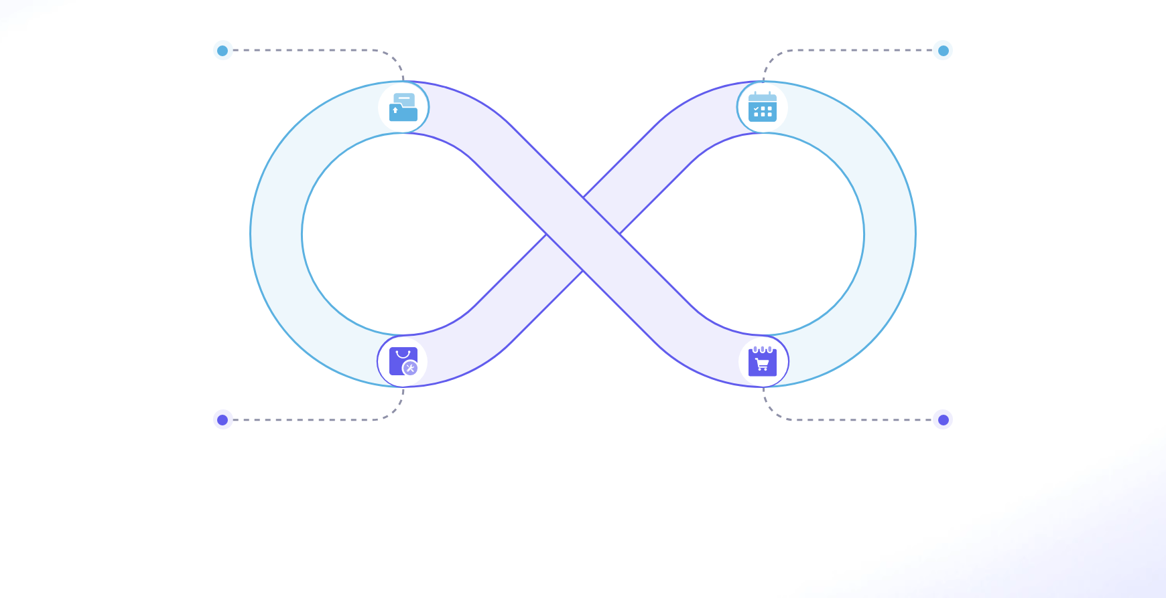
资源分配与管理资源分配与管理
提高资源效率提高资源效率
组织资源培训组织资源培训
采取优化措施后，资源使用效率提高了20%，显著改善了工作流程。采取优化措施后，资源使用效率提高了20%，显著改善了工作流程。
组织资源管理培训，增强了团队成员的资源意识，促进了更合理的资源利用和分配。组织资源管理培训，增强了团队成员的资源意识，促进了更合理的资源利用和分配。
发现瓶颈问题发现瓶颈问题
引入协作工具引入协作工具
通过数据分析发现资源分配中的瓶颈，明确了需要优化的具体环节。通过数据分析发现资源分配中的瓶颈，明确了需要优化的具体环节。
引入新的协作工具，提升了团队沟通效率和资源信息共享的及时性，减少了不必要的重复劳动。引入新的协作工具，提升了团队沟通效率和资源信息共享的及时性，减少了不必要的重复劳动。

Slide 13
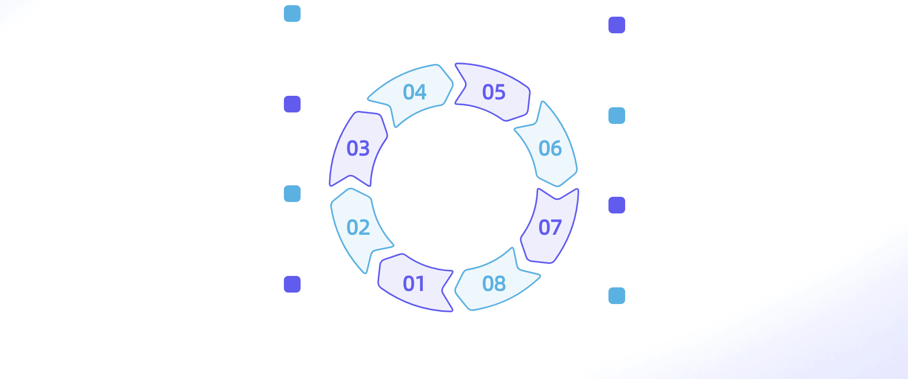
跨部门沟通与协调跨部门沟通与协调
组织团队培训组织团队培训
提升信息流通提升信息流通
定期举办专业技能培训，提升员工技能水平，增强团队整体竞争力。定期举办专业技能培训，提升员工技能水平，增强团队整体竞争力。
通过优化内部流程，确保重要信息能够快速准确地传达给相关人员。通过优化内部流程，确保重要信息能够快速准确地传达给相关人员。
优化资源分配优化资源分配
提高工作效率提高工作效率
合理调配公司内部资源，确保每个项目都能获得所需的支持，避免资源浪费。合理调配公司内部资源，确保每个项目都能获得所需的支持，避免资源浪费。
借助先进的管理工具和技术手段，简化工作流程，缩短任务完成时间。借助先进的管理工具和技术手段，简化工作流程，缩短任务完成时间。
引入协作平台引入协作平台
促进资源共享促进资源共享
使用企业微信和钉钉等工具，提高团队成员之间的沟通效率，促进项目进展。使用企业微信和钉钉等工具，提高团队成员之间的沟通效率，促进项目进展。
建立完善的资源共享机制，鼓励员工分享知识和经验，形成良好的学习氛围。建立完善的资源共享机制，鼓励员工分享知识和经验，形成良好的学习氛围。
加强跨部门沟通加强跨部门沟通
增强团队协作增强团队协作
通过定期会议和即时通讯工具，增强各部门之间的信息交流，减少误解和冲突。通过定期会议和即时通讯工具，增强各部门之间的信息交流，减少误解和冲突。
培养团队精神，加强成员间的相互支持与配合，共同完成公司目标。培养团队精神，加强成员间的相互支持与配合，共同完成公司目标。

Slide 14
0404
未来规划与预期成果未来规划与预期成果

Slide 15
下一阶段工作重点下一阶段工作重点
0101
0202
0303
技术革新技术革新
团队协作团队协作
成果预期成果预期
深化AI技术应用，提升数据分析效率，优化PPT设计流程，确保报告质量与创新性。深化AI技术应用，提升数据分析效率，优化PPT设计流程，确保报告质量与创新性。
加强跨部门沟通，整合资源，定期举办培训，提高团队整体技能，确保项目顺利推进。加强跨部门沟通，整合资源，定期举办培训，提高团队整体技能，确保项目顺利推进。
预计下一季度完成核心模块开发，半年内实现初步产品化，一年内达成市场推广目标。预计下一季度完成核心模块开发，半年内实现初步产品化，一年内达成市场推广目标。

Slide 16
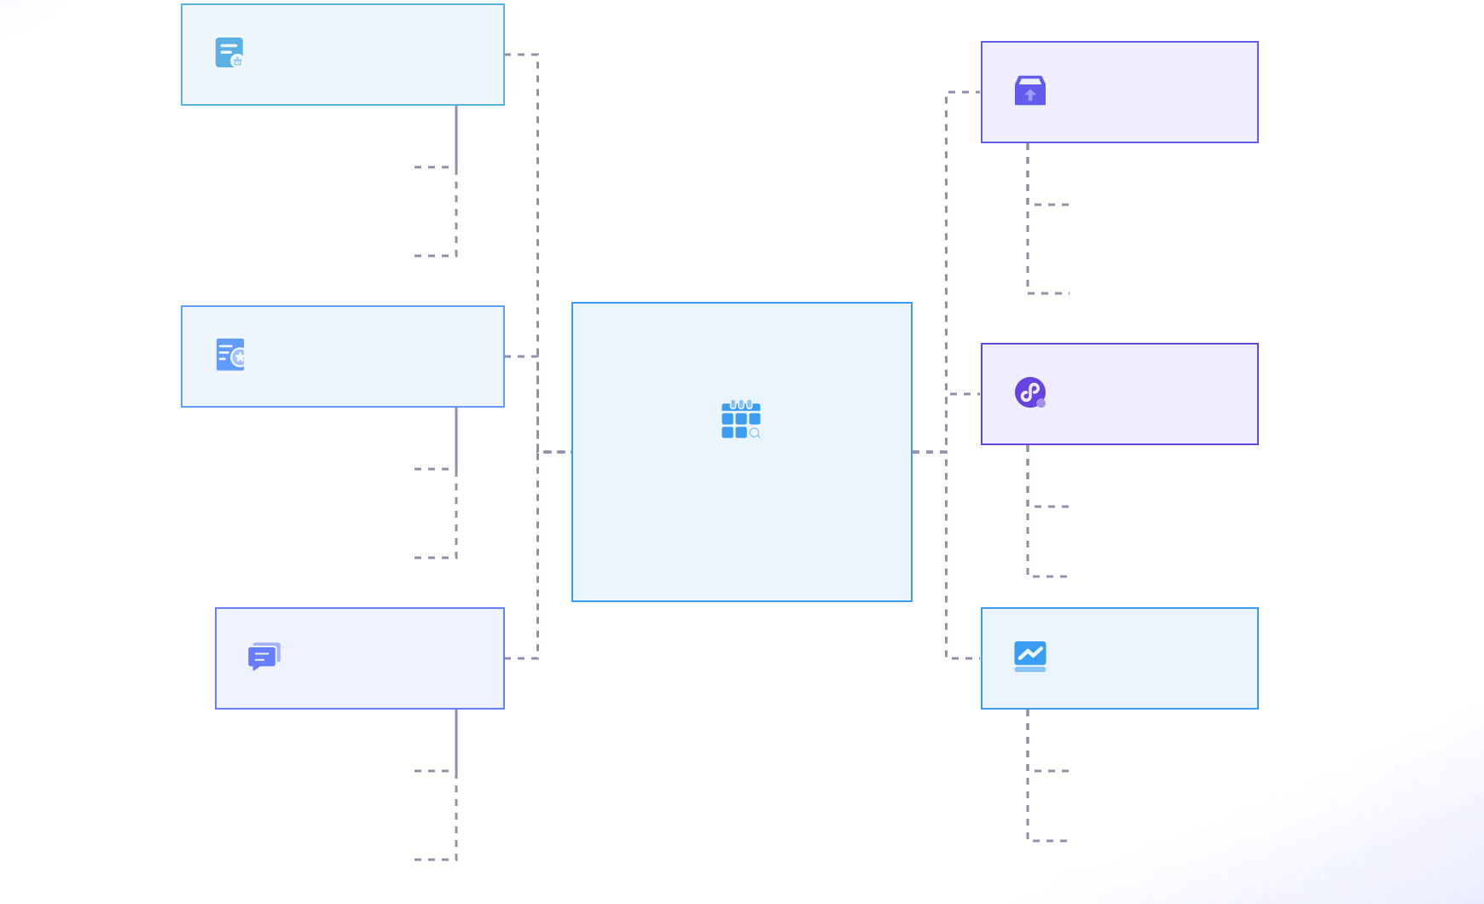
预期实现的目标与里程碑预期实现的目标与里程碑
提升演示效率提升演示效率
市场拓展市场拓展
引入AI智能布局，提高演示文稿制作速度。引入AI智能布局，提高演示文稿制作速度。
预计年底覆盖全球主要市场，扩大国际影响力。预计年底覆盖全球主要市场，扩大国际影响力。
提供设计建议，帮助用户快速美化页面。提供设计建议，帮助用户快速美化页面。
通过建立合作伙伴关系，共同推广产品。通过建立合作伙伴关系，共同推广产品。
优化用户体验优化用户体验
品牌建设品牌建设
通过AI技术，简化用户操作流程，提升使用体验。通过AI技术，简化用户操作流程，提升使用体验。
PPT项目目标PPT项目目标
增强品牌影响力，树立良好企业形象。增强品牌影响力，树立良好企业形象。
增加个性化设置选项，满足不同用户需求。增加个性化设置选项，满足不同用户需求。
实现用户基数翻倍，扩大市场份额。实现用户基数翻倍，扩大市场份额。
开发与测试开发与测试
行业认可行业认可
计划在下一季度完成初步开发，确保功能稳定。计划在下一季度完成初步开发，确保功能稳定。
期望获得行业认可奖项，证明产品实力。期望获得行业认可奖项，证明产品实力。
进行多轮内部测试，收集反馈持续改进产品。进行多轮内部测试，收集反馈持续改进产品。
确立市场领导地位，引领行业发展。确立市场领导地位，引领行业发展。

Slide 17

风险评估与应对策略风险评估与应对策略
市场风险市场风险
近期市场波动大，需密切关注行业动态，调整策略以降低不确定性带来的影响。近期市场波动大，需密切关注行业动态，调整策略以降低不确定性带来的影响。
技术挑战技术挑战
面对快速发展的技术，我们正加强团队培训，确保项目顺利推进，实现预期成果。面对快速发展的技术，我们正加强团队培训，确保项目顺利推进，实现预期成果。
资源分配资源分配
优化资源配置，确保关键项目得到足够支持，同时预防资源过度集中导致的风险。优化资源配置，确保关键项目得到足够支持，同时预防资源过度集中导致的风险。
合规问题合规问题
严格遵守行业法规，建立合规审查机制，避免法律风险，保障公司稳健发展。严格遵守行业法规，建立合规审查机制，避免法律风险，保障公司稳健发展。

Slide 18
THANKSTHANKS
PPT内容由通义AI生成，访问tongyi.ai智能生成更多PPTPPT内容由通义AI生成，访问tongyi.ai智能生成更多PPT

